Slide 1
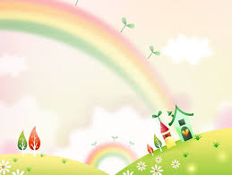
Филиал МАОУ « Холмогорская средняя школа им. М.В.Ломоносова»-Детский сад№1 Журавушка.
Народные праздники нашего края
для детей старшего дошкольного возраста
Составила воспитатель
Мардиева Надежда Александровна

Slide 2
Россия – поистине уникальная страна, которая наряду с высокоразвитой современной культурой бережно хранит традиции своей нации, глубоко уходящие корнями не только в православие, но даже в язычество. Россияне продолжают отмечать языческие праздники, верят в многочисленные народные приметы и предания.

Slide 3
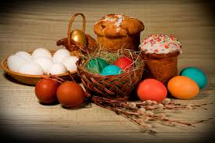
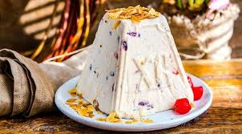
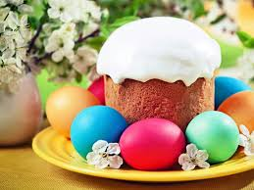
Пасха – это светлый праздник воскресения Христа. Этот праздник пришел на Русь из Византии вместе с крещением в конце X века. С тех пор по всей России широко, красиво и торжественно отмечают этот христианский праздник.

Slide 4
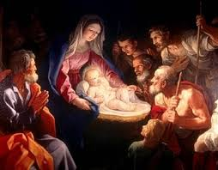
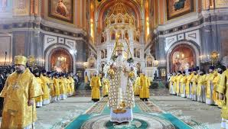
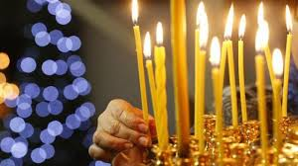
Рождество Христово — праздник рождения Иисуса Христа, спасителя мира, с пришествием которого люди обрели надежду на милосердие, доброту, истину и вечную жизнь.

Slide 5
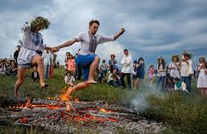
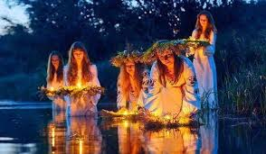
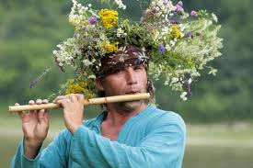
Иван Купала
Еще в пору язычества у древних русичей существовало божество Купало, олицетворяющее летнее плодородие. В его честь вечерами и распевали песни, и прыгали через костер. Это обрядовое действие превратилось в ежегодное празднование летнего солнцестояния, смешивая в себе языческую и христианскую традицию.

Slide 6
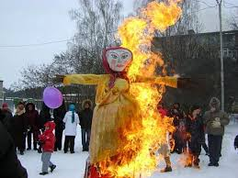
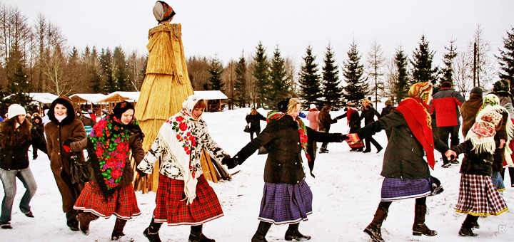
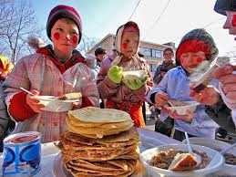
Масленица — это веселые проводы зимы, озаренные радостным ожиданием близкого тепла, весеннего обновления природы. Главными атрибутами праздника традиционно были — чучело Масленицы, забавы, катание на санях, гулянья и, конечно же, блины — круглые, румяные, горячие.

Slide 7
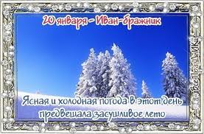
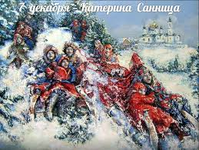
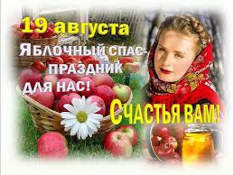
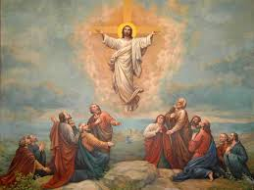
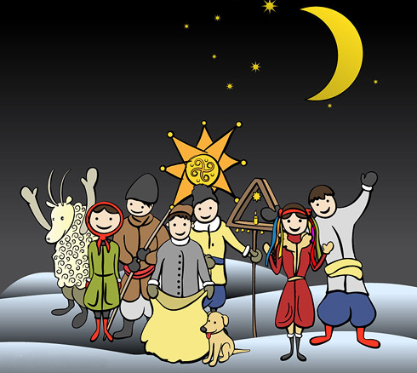
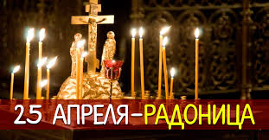
А так же в России остались старинные праздники :
-Катерина Санница;
-Вознесенев День;
-Коляда;
-Зимний свадебник;
-Михайлов день;
-Покров ень;
-Радоница;
-Никола зимний;
-Яблочный спас;
И много - много других праздников….

